Slide 1
情報リテラシーII
(第10回)
ユーザーインタフェース設計と
ユーザビリティ
情報・経営システム工学専攻
秋元 頼孝

Slide 2
ユーザビリティ
特定の利用状況において、特定のユーザによって、ある製品が、指定された目標を達成するために用いられる際の、有効さ、効率、ユーザの満足度の度合い。(ISO 9241-11,1998)
言葉 | 説明
有効さ(effectiveness) | ユーザが指定された目標を達成する上での正確さ、完全性のこと
効率(efficiency) | ユーザが目標を達成する際に、正確さと完全性に費やした資源のこと
満足度(satisfaction) | 製品を使用する際の、不快感のなさ、および肯定的な態度のこと
利用状況(context of use) | ユーザ、仕事、装置（ハードウェア、ソフトウェアおよび資材）、並びに製品が使用される物理的および社会的環境のこと

Slide 3
ユーザーインタフェースの ユーザビリティ
ユーザーインタフェースのユーザビリティとは、以下の５つのユーザビリティ特性からなる多角的な構成要素を持つ。
特性 | 説明
１．学習しやすさ | システムは、ユーザがそれを使ってすぐ作業を始められるよう、簡単に学習できるようにしなければならない
２．効率性 | システムは、一度ユーザがそれについて学習すれば、後は高い生産性を上げられるよう、効率的な使用を可能にすべきである
３．記憶しやすさ | システムは、不定期利用のユーザがしばらく使わなくても、再び使うときに覚え直さないで使えるよう、覚えやすくしなければならない
４．エラー | システムはエラー発生率を低くし、ユーザがシステム使用中にエラーを起こしにくく、もしエラーが発生しても簡単に回復できるようにしなければならない。また、致命的なエラーが起こってはならない
５．主観的満足度 | システムは、ユーザが個人的に満足できるよう、また好きになるよう楽しく利用できるようにしなければならない
Wikipedia,2011 出典：Jacob Nielsen “ユーザビリティエンジニアリング原論(原題：Usability Engineering)”, 東京電機大学出版社,1994

Slide 4
ユーザビリティの規格の変遷
ISO9126
Jacob Nielsen “Usability Engineering (邦題：ユーザビリティエンジニアリング原論)”, 東京電機大学出版社 (1994)
ISO9241-11(1998)
ISO9241-210(旧名：ISO13407) (2010)
翻訳：JISZ8530”人間工学-インタラクティブシステムの人間中心設計プロセス”

Slide 5
Nielsen
10のユーザビリティヒューリスティック(経験則) (1997)
システムの状態の可視性
システムと実世界の間の一致
ユーザによる制御と自由
一貫性と標準
エラー回避
再生記憶よりも再認記憶
柔軟性と使用効率
美しく必要最小限の設計
ユーザの認識や診断、エラーからの回復を助ける
ヘルプとマニュアル

Slide 6

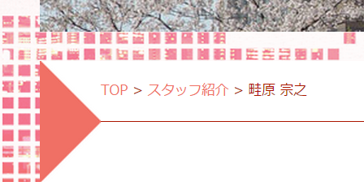
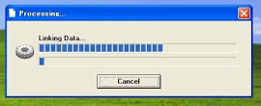
1.システムの状態の可視性
システムで何を行っているかを、適切な方法と適切なタイミングで常にユーザに知らせなくてはならない。
利用者に状態のフィードバックを提供して、今、何を実行しているかを常にユーザーに知らさなければならない。
例：
パンくずリスト
砂時計アイコン
プログレスバー

Slide 7



2.システムと実世界との間の一致
システムではシステム中心の用語ではなく、利用者が理解できる言葉を使用する必要がある。また、実世界の規則に従って、情報を自然で論理的な順序に並べる必要がある。
例）
ゴミ箱アイコン
カートアイコンと会計に進む手順
進むが右矢印で、戻るが左矢印

Slide 8
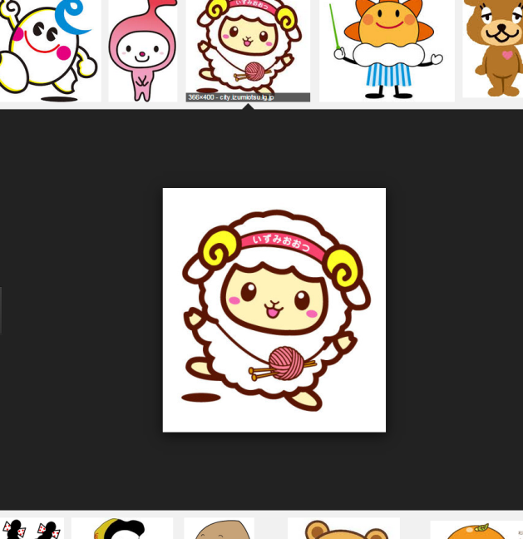

3.ユーザによる制御と自由
ユーザが誤って機能を選択することはよくあるので、明確な「非常口」が必要となる。元に戻す機能とやり直し機能を用意する。
例）
操作のやり直しボタン
サムネイルクリックで拡大表示/クリックで戻る

Slide 9

4.一貫性と標準
異なる状況においても一貫性のある行動かどうか、ユーザが疑問を感じないように設計する必要がある。→プラットフォームの習慣に従うのがよい。
例）
適切なアプリケーションの標準
Webページのページデザインの統一
一度訪れたリンクは色を変えて判別できるようにする

Slide 10
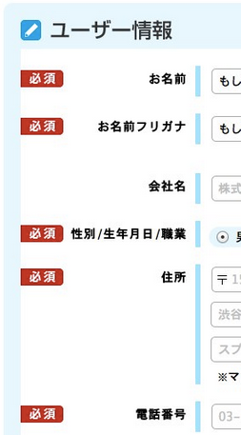
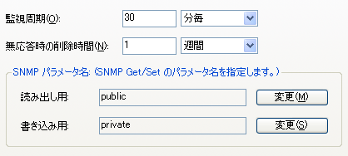
5.エラー回避
適切なエラーメッセージよりも、重要なのは、まずエラーの発生を防止するような慎重なデザインである。
例）
デフォルト値を設定する
入力量に制限をつける
入力フォームの必須項目に印をつける

Slide 11
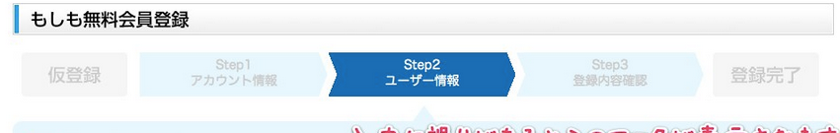
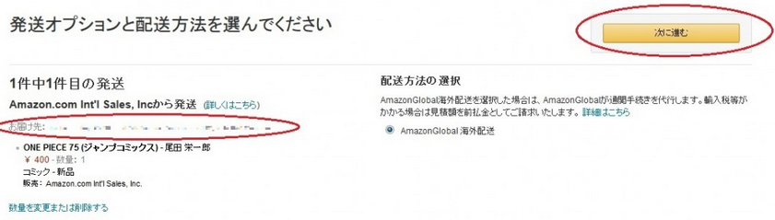
6.再生記憶よりも再認記憶
画面で入力処理を行う時、操作方法をいちいち覚えずとも、入力できるようになっている必要がある。
例
ステップ制（全ステップと現在のステップの表示）
注文内容の表示と最終確認

Slide 12
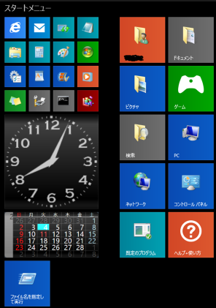
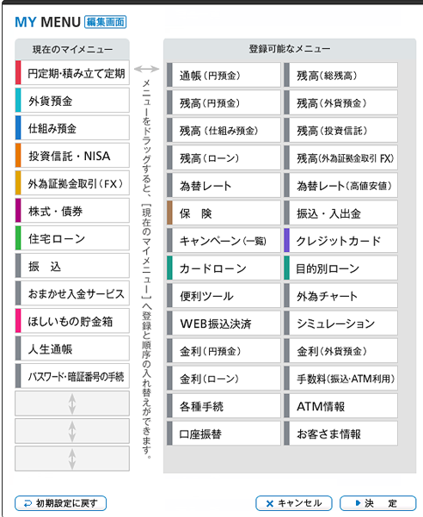
7.柔軟性と使用効率
アクセラレータは初心者ユーザにはあまり利用されないが、熟練ユーザにとってはスピードアップに役立つ。ユーザが頻繁に使用する操作をカスタマイズできるようにする
例
マイメニューの登録

Slide 13
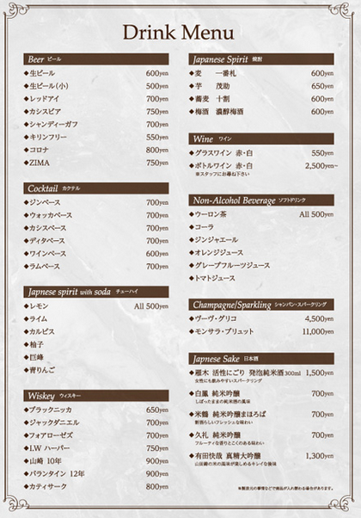
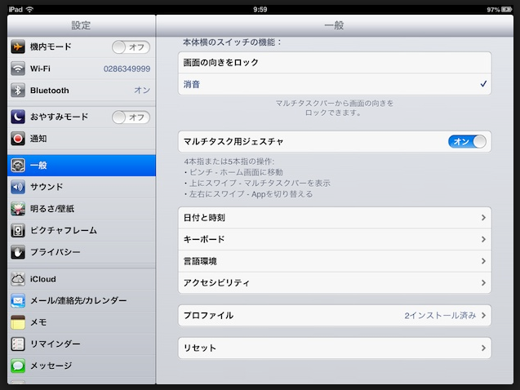
8.美しく必要最小限の設計
ダイアログボックスには、無関係な情報やあまり使用しない情報を含めない。ダイアログボックス内に無関係な情報があると、関係のある情報と競合し、それらの存在感が薄れる

Slide 14
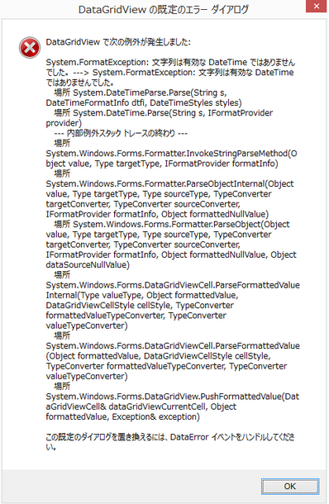
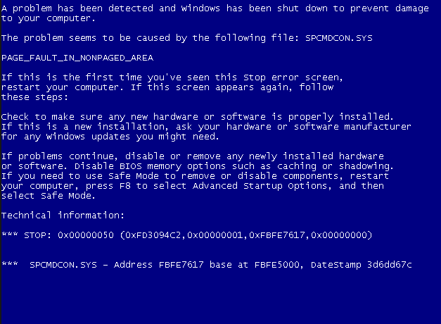
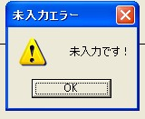
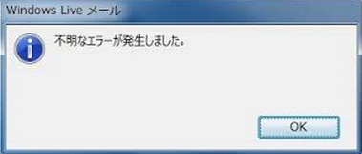
9.ユーザの認識や診断、エラーからの回復を助ける
エラーメッセージでは、わかりやすい言葉を使用し、問題を正確に指摘し、建設的な解決法を簡潔に提示する

Slide 15
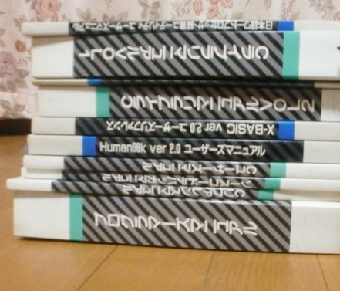
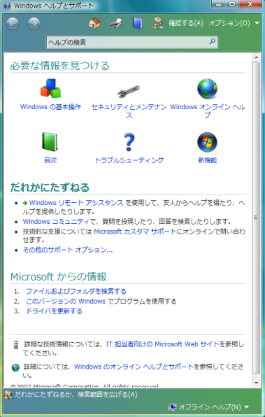
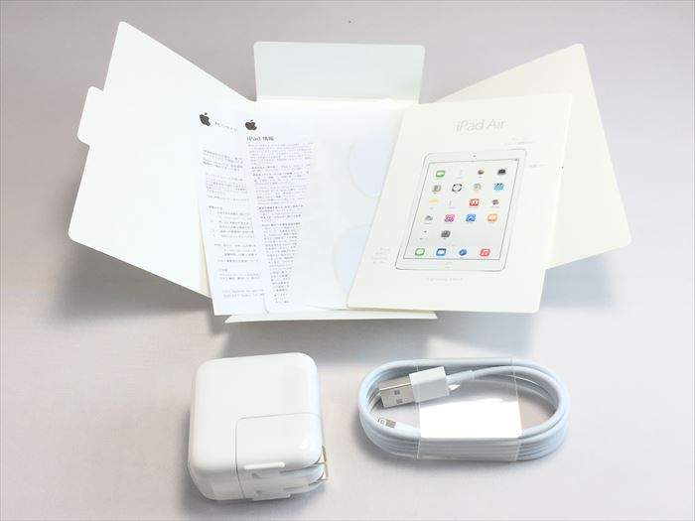

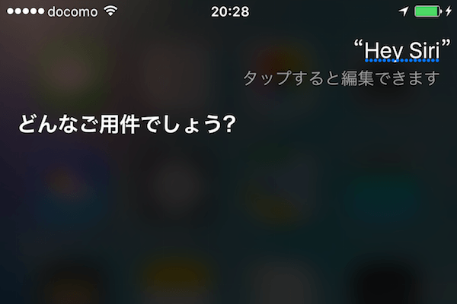
10.ヘルプとマニュアル
マニュアルを使用しなくても使用できるシステムは理想的だが、実際にはヘルプとマニュアルも用意する必要がある。この種の情報は、探しやすく、ユーザの作業に焦点を当て、実行すべき具体的な手順を示し、大きすぎないものがよい。

Slide 16
その他の分析手法・経験則
ノーマンの良いデザインの４原則[1]
シュナイダーマンのインタフェースデザインの８つの黄金律[2]
IBMのデザイン原則チェックリスト[3]
[1]Donald A. Norman 誰のためのデザイン？ー認知科学者のデザイン原論,新曜社,1990
[2]Shneiderman,ユーザーインタフェースの設計：やさしい対話型システムへの指針,1987
[3] Design principles checklist – IBM Design
http://www.designprinciplesftw.com/collections/ibm-design-principles July 2015

Slide 17
ユーザビリティーテスト
ユーザの視点から、ユーザーインタフェースにおける問題点を抽出し、原因を考え、改善する方法。
A) 被験者
アプリケーションやプロトタイプを実際に操作して作業を行う
思ったこと（良い点、悪い点、迷った・難しいと感じた点）を口に出す
改善策が思い浮かべば提案する
B) 観察者（記録者）
被験者の操作、反応、など被験者に関するコメントを漏らさず書き留める
被験者がためらったり混乱を見せたりした場所
不適切な選択をした箇所
被験者が解決法を提案した箇所
C) 設計者
観察者の書き留めたコメントを参考に、システムを改善する

